Slide 1

客户信息管理软件

Slide 2
目标
模拟实现一个基于文本界面的《客户信息管理软件》
进一步掌握编程技巧和调试技巧，熟悉面向对象编程
主要涉及以下知识点：
类和对象（属性、方法及构造器）
类的封装
引用数组
数组的插入、删除和替换
多对象协同工作

Slide 3
需求说明
模拟实现基于文本界面的《客户信息管理软件》。
该软件能够实现对客户对象的插入、修改和删除（用数组实现），并能够打印客户明细表。
项目采用分级菜单方式。主菜单如下：
-----------------客户信息管理软件-----------------
1 添 加 客 户
2 修 改 客 户
3 删 除 客 户
4 客 户 列 表
5 退 出
请选择(1-5)：_

Slide 4
需求说明
每个客户的信息被保存在Customer对象中。
以一个Customer类型的数组来记录当前所有的客户
每次“添加客户”（菜单1）后，客户（Customer）对象被添加到数组中。
每次“修改客户”（菜单2）后，修改后的客户（Customer）对象替换数组中原对象。
每次“删除客户”（菜单3）后，客户（Customer）对象被从数组中清除。
执行“客户列表 ”（菜单4）时，将列出数组中所有客户的信息

Slide 5
需求说明
“添加客户”的界面及操作过程如下所示：
……
请选择(1-5)：1
---------------------添加客户---------------------
姓名：张三
性别：男
年龄：30
电话：010-56253825
邮箱：zhang@abc.com
---------------------添加完成---------------------

Slide 6
需求说明
“修改客户”的界面及操作过程如下所示：
……
请选择(1-5)：2
---------------------修改客户---------------------
请选择待修改客户编号(-1退出)：1
姓名(张三)：<直接回车表示不修改>
性别(男)：
年龄(30)：
电话(010-56253825)：
邮箱(zhang@abc.com)：zsan@abc.com
---------------------修改完成---------------------

Slide 7
需求说明
“删除客户”的界面及操作过程如下所示：
……
请选择(1-5)：3
---------------------删除客户---------------------
请选择待删除客户编号(-1退出)：1
确认是否删除(Y/N)：y
---------------------删除完成---------------------

Slide 8
需求说明
“客户列表”的界面及操作过程如下所示：
……
请选择(1-5)：4
---------------------------客户列表---------------------------
编号 姓名 性别 年龄 电话 邮箱
1 张三 男 30 010-56253825 abc@email.com
2 李四 女 23 010-56253825 lisi@ibm.com
3 王芳 女 26 010-56253825 wang@163.com
-------------------------客户列表完成-------------------------

Slide 9
软件设计结构
该软件由以下三个模块组成：
CustomerView为主模块，负责菜单的显示和处理用户操作
CustomerList为Customer对象的管理模块，内部用数组管理一组Customer对象，并提供相应的添加、修改、删除和获取方法，供CustomerView调用
Customer为实体对象，用来封装客户信息
CustomerView
CustomerService
Customer

Slide 10
Customer类的设计
Customer为实体类，用来封装客户信息
该类封装客户的以下信息：
Int id:客户编号
String name ：客户姓名
char gender ：性别
int age ：年龄
String phone：电话号码
String email ：电子邮箱
提供各属性的get/set方法
提供所需的构造器 （可自行确定）

Slide 11
customers
张三l
王五
马六
null
莉莉l
待修改的编号：2
待修改的客户：cust
1、查找编号对应的位置 no
2、将新的客户赋值到no位置上去
李雷

Slide 12
Total-1
customers
张三
王五
马六
null
莉莉l
待删除的下标为：index =1
思路：

Slide 13
CustomerService类的设计
CustomerList为Customer对象的管理模块，内部用数组管理一组Customer对象
本类封装以下信息：
val customers：用来保存客户对象的变长数组
val total = 0 ：记录已保存客户对象的数量
该类至少提供以下方法：
def CustomerList(totalCustomer: Int)
def addCustomer(customer : Customer)
def replaceCustomer(index: Int, cust: Customer)
def deleteCustomer(index: Int)
def getAllCustomers()
def getCustomer(index: Int)

Slide 14
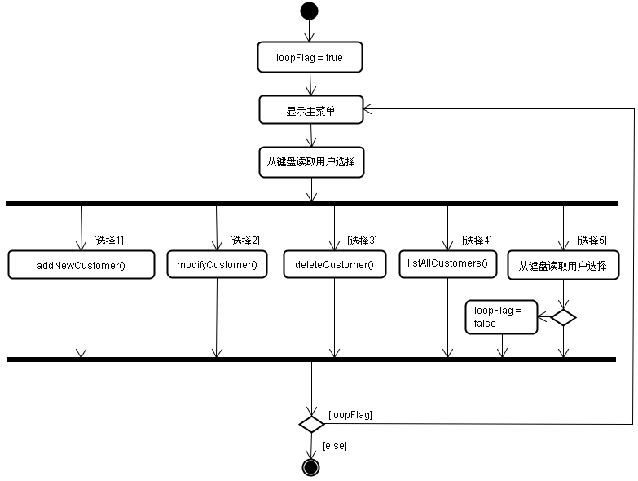
enterMainMenu()方法的活动图

Slide 15
第1步 — 实现Customer类
按照设计要求编写Customer类，并编译
在Customer 类中临时添加一个main方法中，作为单元测试方法。
在方法中创建Customer对象，并调用对象的各个方法，以测试该类是否编写正确。

Slide 16
第2步 — 实现CustomerService类
按照设计要求编写CustomerService类，并编译
在CustomerService类中临时添加一个main方法中，作为单元测试方法。
在方法中创建CustomerService对象（最多存放5个客户对象），然后分别用模拟数据调用以下各个方法，以测试各方法是否编写正确：
addCustomer
replaceCustomer
deleteCustomer
getAllCustomers
getCustomer

Slide 17
第2步 — 实现CustomerService类（续）
进一步测试以下情况，以验证该类是否编写正确：
调用addCustomer方法，添加至5个以上客户对象时
当数组中客户对象数量为0时，仍然调用replaceCustomer方法替换对象
当数组中客户对象数量为0时，仍然调用deleteCustomer方法删除对象
对于replaceCustomer、 deleteCustomer和getCustomer的调用，当参数index的值无效时（例如-1或6）
getAllCustomers方法返回的数组长度是否与实际的客户对象数量一致

Slide 18
第3步 — 实现CustomerView类
按照设计要求编写CustomerView类，逐一实现各个方法，并编译
执行main方法中，测试以下功能：
主菜单显示及操作是否正确
“添加客户”操作是否正确，给用户的提示是否明确合理；测试当添加的客户总数超过10时，运行是否正确
“修改客户”操作是否正确，给用户的提示是否明确合理；
“删除客户”操作是否正确，给用户的提示是否明确合理；
“客户列表”操作是否正确，表格是否规整；
思考以下问题：
当软件退出时，所有客户信息便丢失了！运用什么手段可以将这些信息长久保存，以便在下一次运行软件时继续使用？

Slide 19


